Slide 1
МИНИСТЕРСТВО НАУКИ И ВЫСШЕГО ОБРАЗОВАНИЯ РОССИЙСКОЙ ФЕДЕРАЦИИ Филиал федерального государственного бюджетного образовательного учреждения высшего образования «КУЗБАССКИЙ ГОСУДАРСТВЕННЫЙ ТЕХНИЧЕСКИЙ УНИВЕРСИТЕТ ИМЕНИ Т.Ф.ГОРБАЧЕВА» В Г. НОВОКУЗНЕЦКЕ
Студенческое научное общество
"Экономика природопользования".

Slide 2
Руководитель СНО
Салихов Валерий Альбертович, к.т.н., доцент кафедры технических дисциплин и информационных технологий

Slide 3
Научные публикации
Салихов В.А. Использование методов обогащения угля для отделения минеральной части и получения концентрата редких и редкоземельных металлов / В.А. Салихов, Е.Е., Финаева, Ю.Е. Ямщикова // Вопросы современной науки: проблемы, тенденции и перспективы (секъюритология): материалы V Международной научно-практической конференции, г. Новокузнецк, 2-3 декабря 2021 г. / отв. ред. д-р филос. наук, доц. Э.И. Забнева; ред. кол. канд. экон. наук Ю.А. Кузнецова [и др.]. Кемерово: ФГБОУ ВО «Кузбасский государственный технический университет им. Т.Ф. Горбачева», филиал КузГТУ в г. Новокузнецке, 2021. – С. 128 – 133.

Slide 4
Научные публикации
Салихов В.А. Оценка роли техногенной безопасности в обеспечении устойчивого развития человеческого общества / В.А. Салихов, Е.Е., Финаева, Ю.Е. Ямщикова // Вопросы современной науки: проблемы, тенденции и перспективы (секъюритология): материалы V Международной научно-практической конференции, г. Новокузнецк, 2-3 декабря 2021 г. / отв. ред. д-р филос. наук, доц. Э.И. Забнева; ред. кол. канд. экон. наук Ю.А. Кузнецова [и др.]. Кемерово: ФГБОУ ВО «Кузбасский государственный технический университет им. Т.Ф. Горбачева», филиал КузГТУ в г. Новокузнецке, 2021. – С. 133 – 137.

Slide 5
Научные публикации
Салихов В.А. Риск-ориентированный подход при оценке опасностей в горной промышленности / В.А. Салихов, В.Р. Шабалова, Н.А. Бобылева // Вопросы современной науки: проблемы, тенденции и перспективы (секъюритология): материалы V Международной научно-практической конференции, г. Новокузнецк, 2-3 декабря 2021 г. / отв. ред. д-р филос. наук, доц. Э.И. Забнева; ред. кол. канд. экон. наук Ю.А. Кузнецова [и др.]. Кемерово: ФГБОУ ВО «Кузбасский государственный технический университет им. Т.Ф. Горбачева», филиал КузГТУ в г. Новокузнецке, 2021. – С. 143 – 147.

Slide 6
Научные публикации
Салихов В.А. Актуальные проблемы и оценка профессиональных рисков человека и предприятия / В.А. Салихов, Ильгашева Е.А., Самарина А.А. // Вопросы современной науки: проблемы, тенденции и перспективы (секъюритология): материалы V Международной научно-практической конференции, г. Новокузнецк, 2-3 декабря 2021 г. / отв. ред. д-р филос. наук, доц. Э.И. Забнева; ред. кол. канд. экон. наук Ю.А. Кузнецова [и др.]. Кемерово: ФГБОУ ВО «Кузбасский государственный технический университет им. Т.Ф. Горбачева», филиал КузГТУ в г. Новокузнецке, 2021. – С. 326 – 329.

Slide 7
Научные публикации
Перспективы получения инновационной продукции из золошлаковых отходов углей / Е.Е. Финаева, Ю.Е. Ямщикова // Актуальные проблемы экономики и управления в XXI веке: Сборник научных статей VIII Международной научно-практической конференции. – Новокузнецк: Издательский центр СибГИУ, 2022. – С. 30 – 33. Научный руководитель Салихов В.А.

Slide 8
Научные публикации
Выбор ценовой стратегии предприятия в условиях роста цен на потребительские товары / Н.В. Исанина, В.В. Маркитан, С.М. Ульихина // Актуальные проблемы экономики и управления в XXI веке: Сборник научных статей VIII Международной научно-практической конференции. – Новокузнецк: Издательский центр СибГИУ, 2022. – С. 99 – 102. Научный руководитель Салихов В.А.

Slide 9
Научные публикации
Управление рисками экономической безопасности предприятия / А.Г. Ольхин // Актуальные проблемы экономики и управления в XXI веке: Сборник научных статей VIII Международной научно-практической конференции. – Новокузнецк: Издательский центр СибГИУ, 2022. – С. 143 – 146. Научный руководитель Салихов В.А.

Slide 10
Студенты СНО «Экономика природопользования» совместно с руководителем работают над перспективами комплексной переработки отходов углей.

Slide 11
Направления работы Филиала КузГТУ в г. Новокузнецке
Разделение золошлаковых материалов
Изготовление аглопорита
- это искусственный пористый заполнитель, получаемый спеканием при обжиге подготовленных гранул песчано-глинистых пород, других алюмосиликатных материалов, а также отходов от добычи, переработки и сжигания ископаемого твердого топлива (зола тепловых электростанций, отходы добычи и обогащения угля)
Разделение золошлаковых материалов на составные минеральные группы и выделением их концентратов

Slide 12
Разработка технологии переработки золошлаковых отходов и отходов углеобогащения с использованием автотермического метода для получения аглопоритовых материалов
Содержание метода
Суть решения заключается в использовании метода декарбонизации специально подготовленной шихты из промышленных отходов с применением фильтрационного сжигания углеродосодержащих соединений на основе автотермического процесса, реализуемого при агломерации
Зажигание верхнего слоя шихты
Температура в зоне горения достигает 1250 – 1450 градусов Цельсия
Горение углеродных соединений нижележащих слоев шихты
! Без дополнительного привода
тепловой энергии
происходит процесс агломерации (спекания) окружающих обезуглероженных минералов и их соединений
! Подвод нагретого воздуха – через горячие вышележащие слои материала

Slide 13
Разработка технологии переработки золошлаковых отходов и отходов углеобогащения с использованием автотермического метода для получения аглопоритовых материалов
! Технология обеспечивает высокую экономичность процесса !
на основе
использование тепла отходящих газов и значительной части тепла готового продукта
(для нагрева поступающего воздуха с одновременным охлаждением агломерационного продукта)
Определение оптимального состава шихты и технологических параметров процесса декарбонизации
результатов исследований:
химического и минералогического составов;
физических свойств золошлаковых отходов угольных ТЭЦ и ГРЭС
вскрышных пород угольных карьеров, вмещающих породы шахт, породы и ТДОУ обогатительных фабрик
с использованием термодинамического анализа
на основе

Slide 14
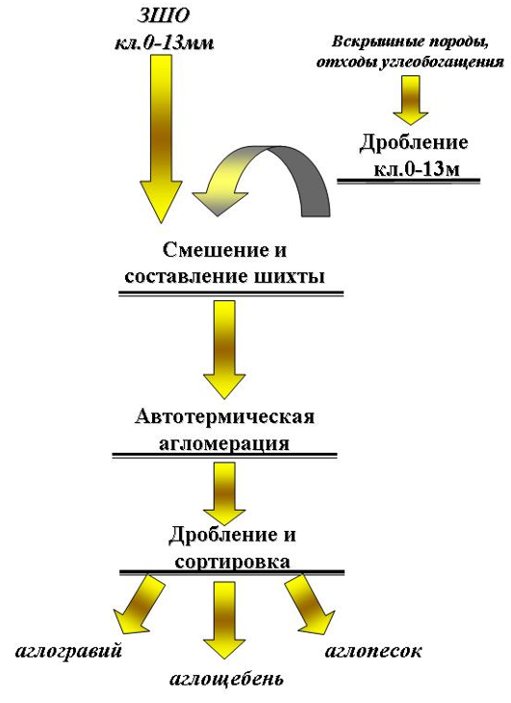
Технологическая схема переработки золошлаковых отходов, предлагаемая Филиалом КузГТУ в г. Новокузнецке

Slide 15
13-14 апреля 2022 г. на базе Филиала КузГТУ в г. Прокопьевске состоялась VIII Международная научно-практическая конференция «Перспективы инновационного развития угольных регионов России».
Во второй день конференции с докладами на секционном заседании «Диверсификация промышленности угольных регионов. Социально-экономические аспекты развития промышленности и подготовка кадров» выступили студенты группы БЭс-181.3 Самарина Анна Александровна и Ильгашева Екатерина Алексеевна.

Slide 20
Спасибо за внимание

